Slide 1
Игра Frogger
Сделал Андрей Алёхичев и Сергей Софронов.

Slide 2
Описание игры
Игрок управляет (прыгает) курицей по бесконечно длинному в высоту полю.
Поле состоит из полос (дорог, рек, ж/д путей), по которым проезжают препятствия.
Препятствия и камера убивают курицу.
Цель – набрать наибольшее кол-во очков.

Slide 3
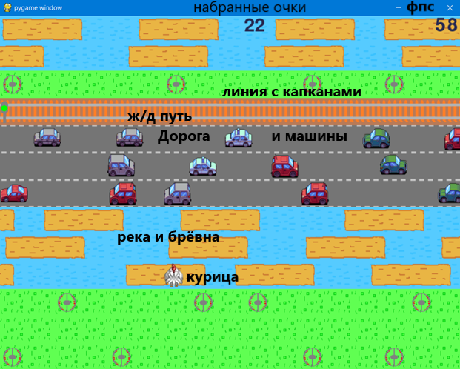
Фотокарточка

Slide 4
Управление
Прыгать: WASD или стрелочки
Начать заново: R
Пауза: P
Можно на экран ткнуть – вылетят частички

Slide 5
Описание реализации
Поле и камера реализовано классом Field. Также оно обрабатывает события и генерирует карту.
Курица – класс Chicken. Ею управляет игрок
Линии – классы …Line. Есть 5 разных типов линий.
Объекты – классы, наследующиеся от pygame.sprite.Sprite. Они отрисовываются на экране.
Частицы – тоже спрайты.
Подробнее есть почитать в записке.

Slide 6
Технологии
Единственная библиотека, кроме встроенных - pygame.
Оттуда мне понадобились:
pg.sprite – для спрайтов
pg.mixer – для звуков
pg.image – для изображений
pg.transform – для поворота
pg.time – для поддержания фпс
pg.font – для рисования символов
pg.display – чтоб всё это показать

Slide 7
Заключение
В процессе написания узнал о возможностях проигрывания звуков и где их можно достать.
Игра выглядит неплохо. Всё работает плавно и быстро (до 100 фпс на нормальном компьютере). Есть возможность посмотреть предыдущие рекорды.
Игру всё ещё можно доделать. Например можно нарисовать больше куриц и выдавать их за очки. Можно легко добавить новые типы линий.

